Slide 1
*Package
- 자바에서 클래스를 저장하는 기본 단위.( directory)
- 같은 이름의 클래스를 여러 개 만들 수 있다.
- 업무를 구현한 클래스를 묶어서 관리할 수 있다.
- class의 위 한번만 선언할 수 있다.
- 패키지 컴파일을 수행, 패키지를 포함한 실행해야 한다.
작성법)
package 패키지명;
class 클래스명 {
-패키지 컴파일
javac 옵션 소스파일명
javac –d . 클래스명.java
-실행 ( 가장 외부 패키지 명이 보이는 위치에서 )
java 패키지명.bytecode명
네트워크 : ip address로 컴퓨터를 식별( 사람이 기억하기 어렵)
사람이 기억하기 좋게 domain만들었다.
sist.co.kr -> 211.63.89.xx로 변경 역방향도메인
역방향 도메인 사용
자바에서 역방향 도메인은 도메인 주소를 거꾸로 기술.
sist.co.kr -> kr.co.sist.하는일
생성된 디렉토리안에 bytecode를 배포
package명으로 디렉토리생성

Slide 2
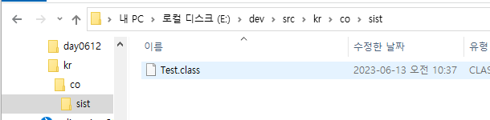
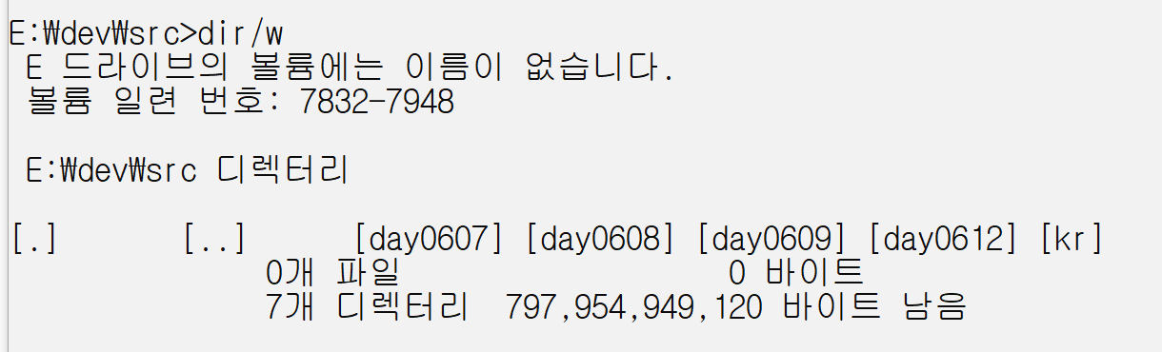
1. 소스코드 작성
package kr.co.sist;
class Test{
}
2. 패키지 컴파일 수행
javac –d . Test.java
성공하면 패키지명으로 폴더가 생성 그안에
bytecode가들어간다.
3.실행 : 가장외부 패키지가 보이는 위치에서만
E:/dev/src> java kr.co.sist.Test
패키지명을 모두 기술하여 실행.

Slide 3
*eclipse
- IDE (Integrated Development Environment) 통합 개발 환경.
코딩, 디버깅, 배포를 한번에 할 수 있는 툴.
- eclipse project 2001년에 시작 => 2004년에 발표
- EPL이므로 무료로 사용.
개발 디렉토리 구성.)
workspace
project
bin
package
.
bytecode
.
src
package
.
Source code
.
저장과 동시에
컴파일이 되면서
패키지와 byte code가
bin directory에 배포된다.
project
package

Slide 4
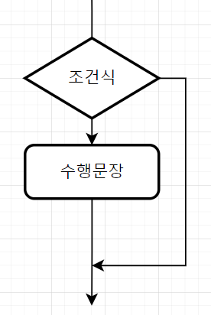
*제어문
- 프로그램의 순차적인 흐름을 변경하는 문장들.
- 조건문, 반복문, break, continue, return
*조건문
- 조건에 맞는 경우에만 코드를 실행해야 할 때 사용하는 문장.
- if, else, switch~case
*if)
단일 if) – 조건에 맞을 때에만 코드를 실행해야 할 때.
문법)
if( 조건식 ){
조건에 맞을 때 수행할 문장들 ….
}
자바에 존재하는 모든 값을
비교할 수 있다.
수직적인 비교
정수만 비교할 수 있다. ( JDK1.7에서부터는 문자열도 비교 가능)
일치하는 정수를 비교할 때에는 if보다 빠르다.
수평적인 비교
관계연산자, 논리연산자, method
if를 탔을 때 수행할 문장이 딱 한 줄 이라면
{ 를 생략 할 수 있다.
if( 조건식 )
문장 – if의 조건이 맞을 때 수행될 문장
문장 –if와 상관없는 문장
실행이 될 수 도 있고 되지 않을 수 도 있다.

Slide 5
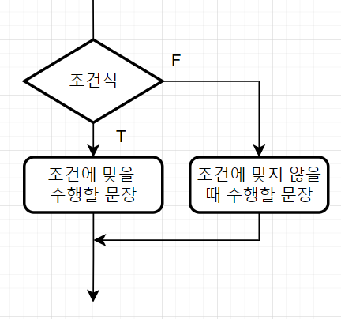
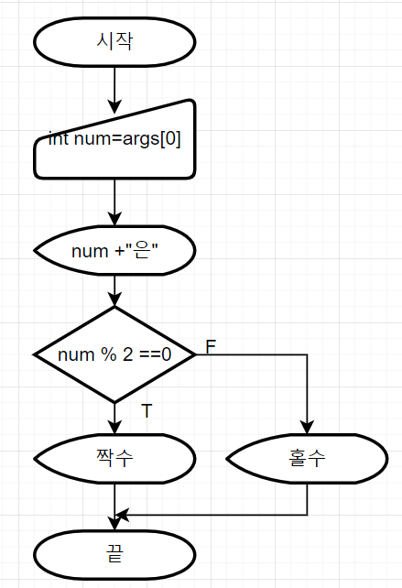
*if~else)
-둘 중 하나의 코드를 실행해야 할 때.
문법)
if( 조건식 ){
조건에 맞을 때 수행할 문장들;
}else{
조건에 맞지 않을 때 수행할 문장 들..;
}
*입력되는 수가, 홀수인지 짝수인지 구분
class Test{
public static void main(String[] args){
int num=Integer.parseInt( args[0]);
System.out.print( num+”은”);
if( num % 2 == 0){
System.out.println(“짝수” );
}else {
System.out.println(“홀수” );
}
}
}

Slide 6
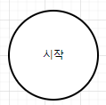


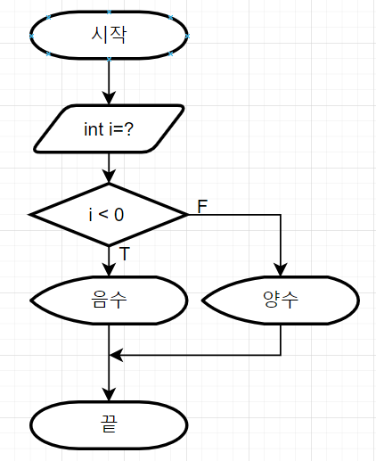



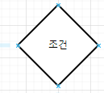

*Flow Chart
- 코드의 흐름을 몇 가지의 도형을 사용하여 도식화한 diagram
- 복잡한 코드를 그릴 수 없다.
- 간단한 코드를 보여줄 때 사용.
*입력된 수가 양수인지 음수인지?
구분하는 플로우 차트.
시작
끝
출력
입력
처리
조건
데이터

